Slide 1
COVID-19 EN CHILE
CIFRAS Y TENDENCIAS
AL SÁBADO 20 MARZO 2021

Slide 2
PACIENTES EN UCI

Slide 3
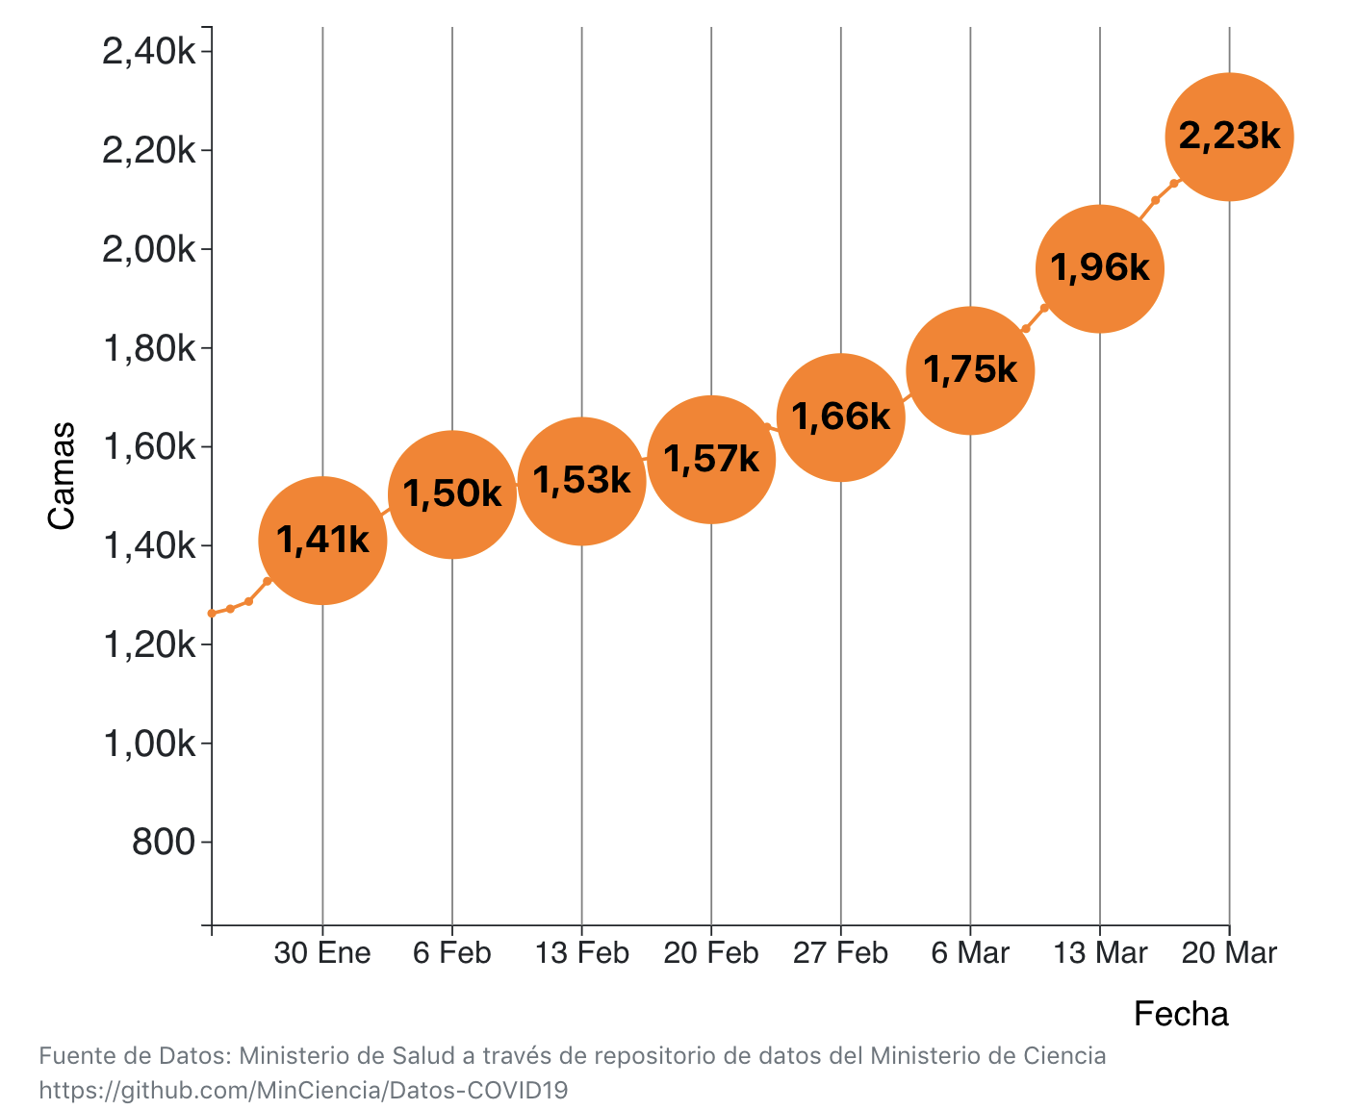
Pacientes COVID-19 en UCI reportados en Chile

Slide 4
FALLECIDOS SEMANALES

Slide 5
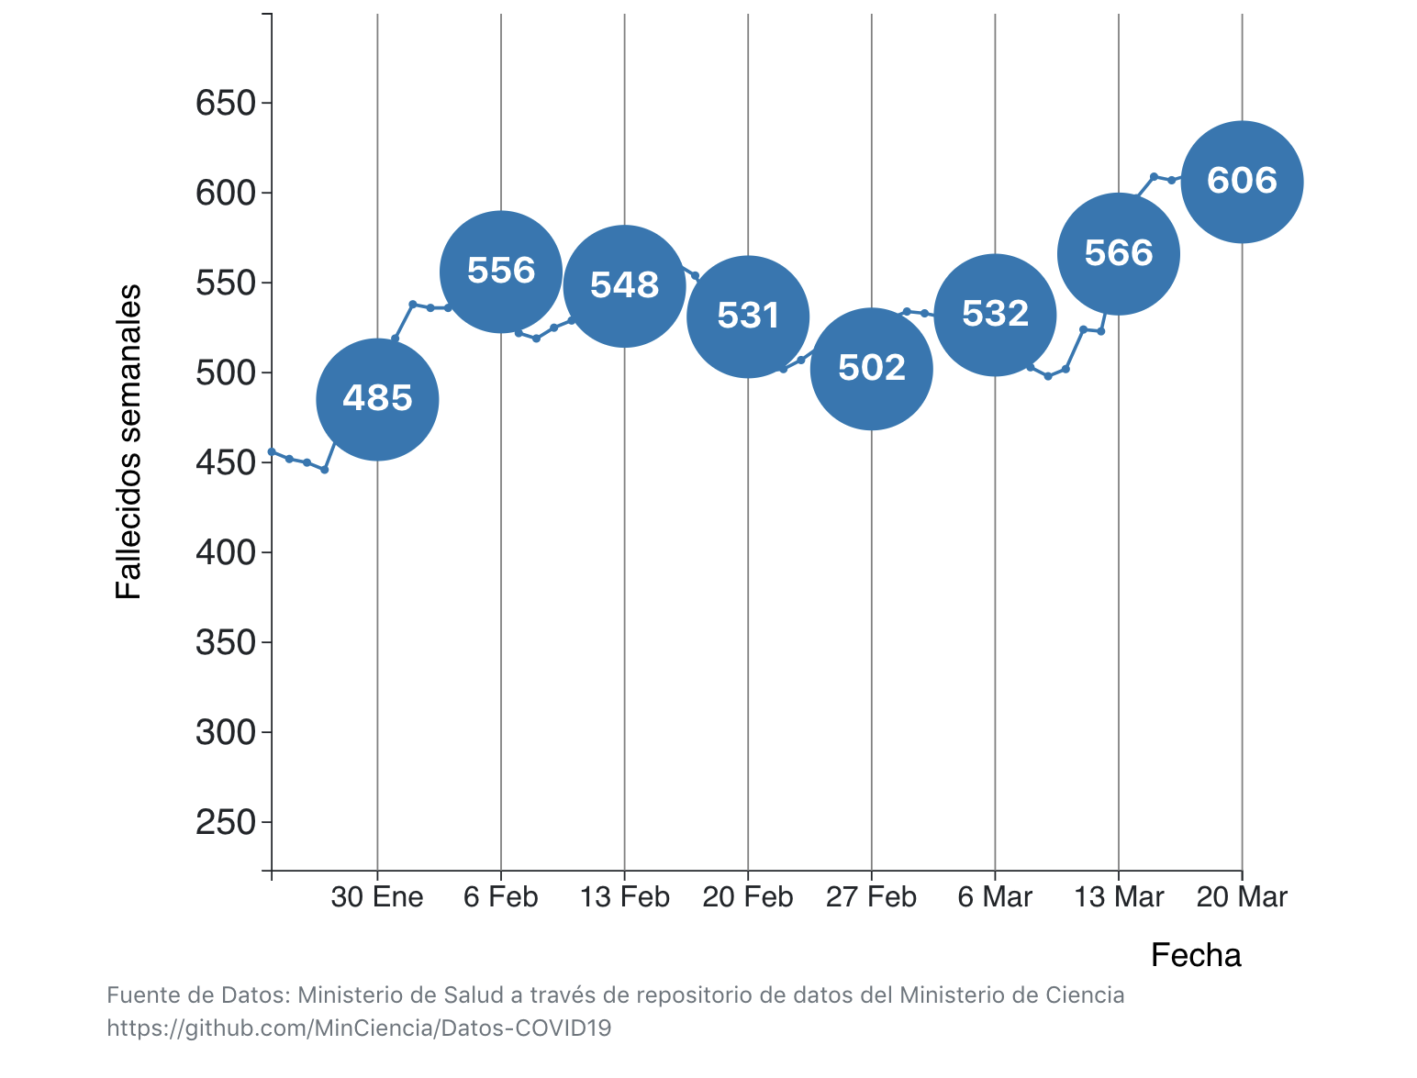
Fallecidos semanales con PCR+ reportados en Chile
Notes:
OMS: reducción de fallecidmidos confirmados y probables por 3 semanas

Slide 6
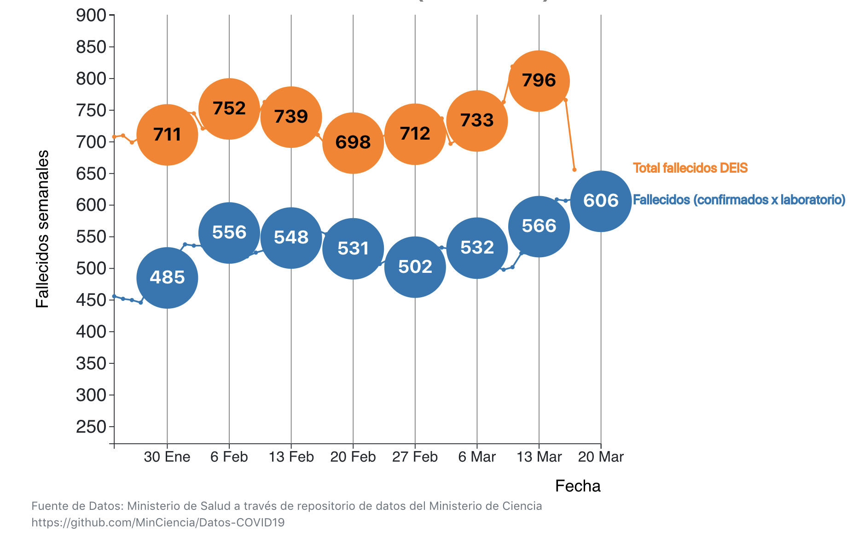
Fallecidos semanales reportados por DEIS
COVID19 como causa de muerte
Notes:
OMS: reducción de fallecidmidos confirmados y probables por 3 semanas

Slide 7
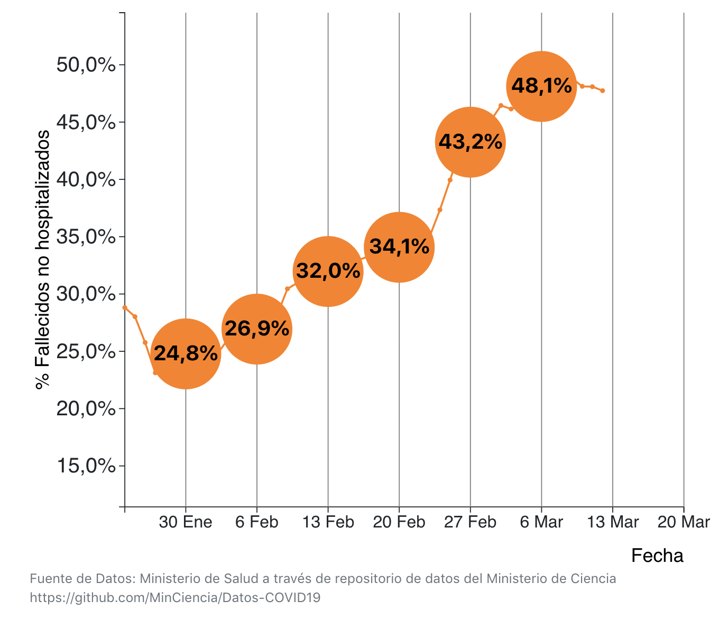
% de fallecidos que no registran información de hospitalización
Notes:
OMS: reducción de fallecidmidos confirmados y probables por 3 semanas

Slide 8
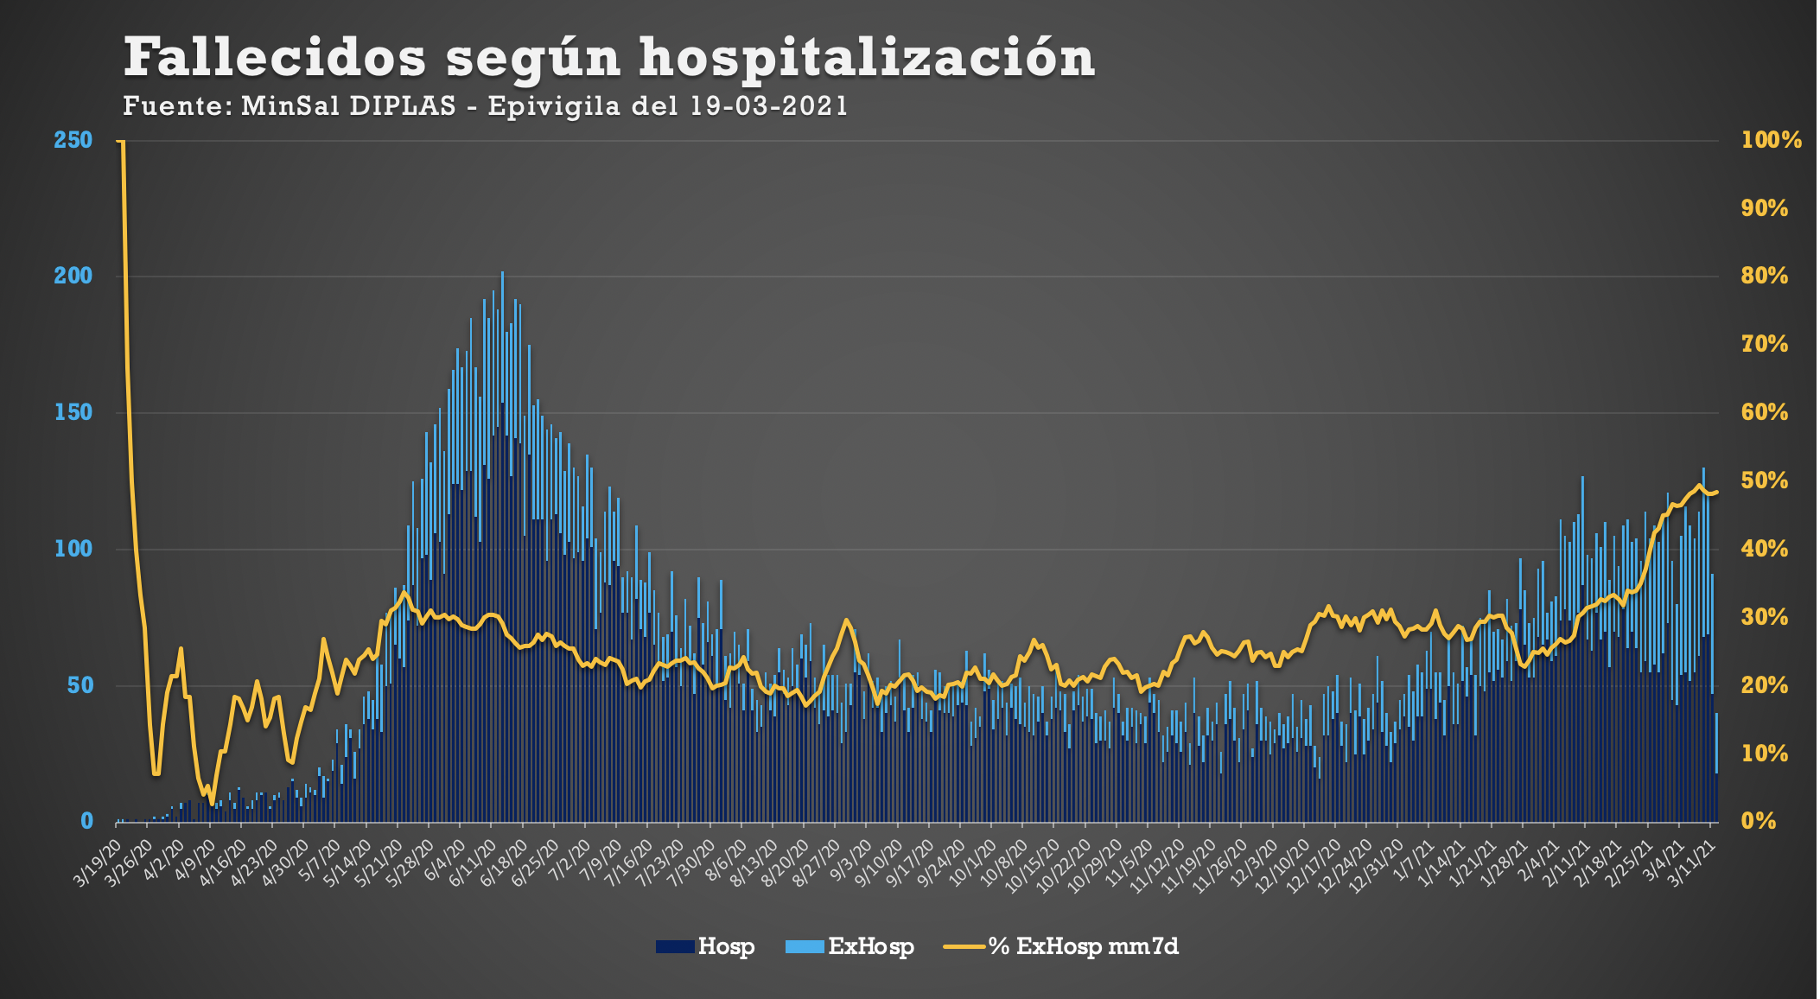
Notes:
OMS: reducción de fallecidmidos confirmados y probables por 3 semanas

Slide 9
CASOS & TESTS

Slide 10
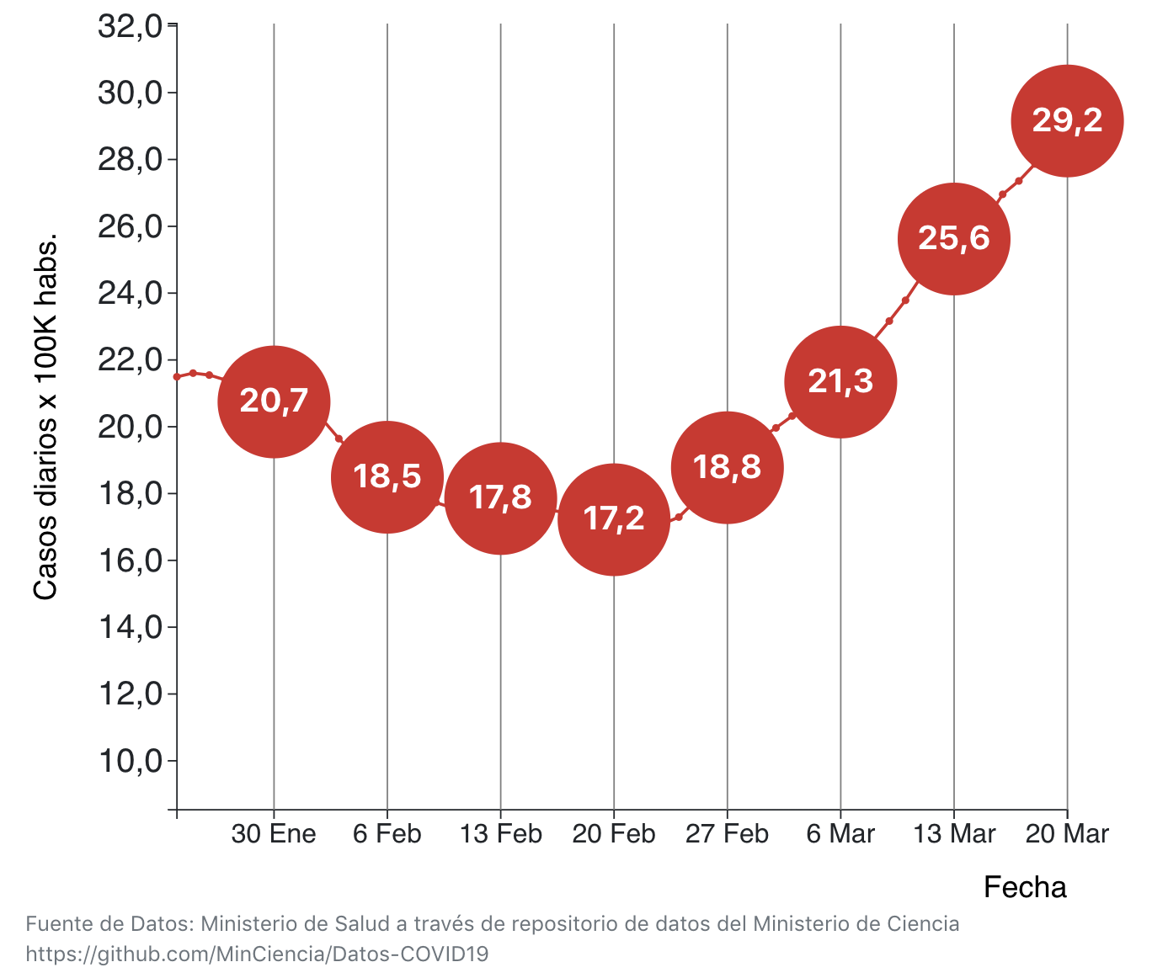
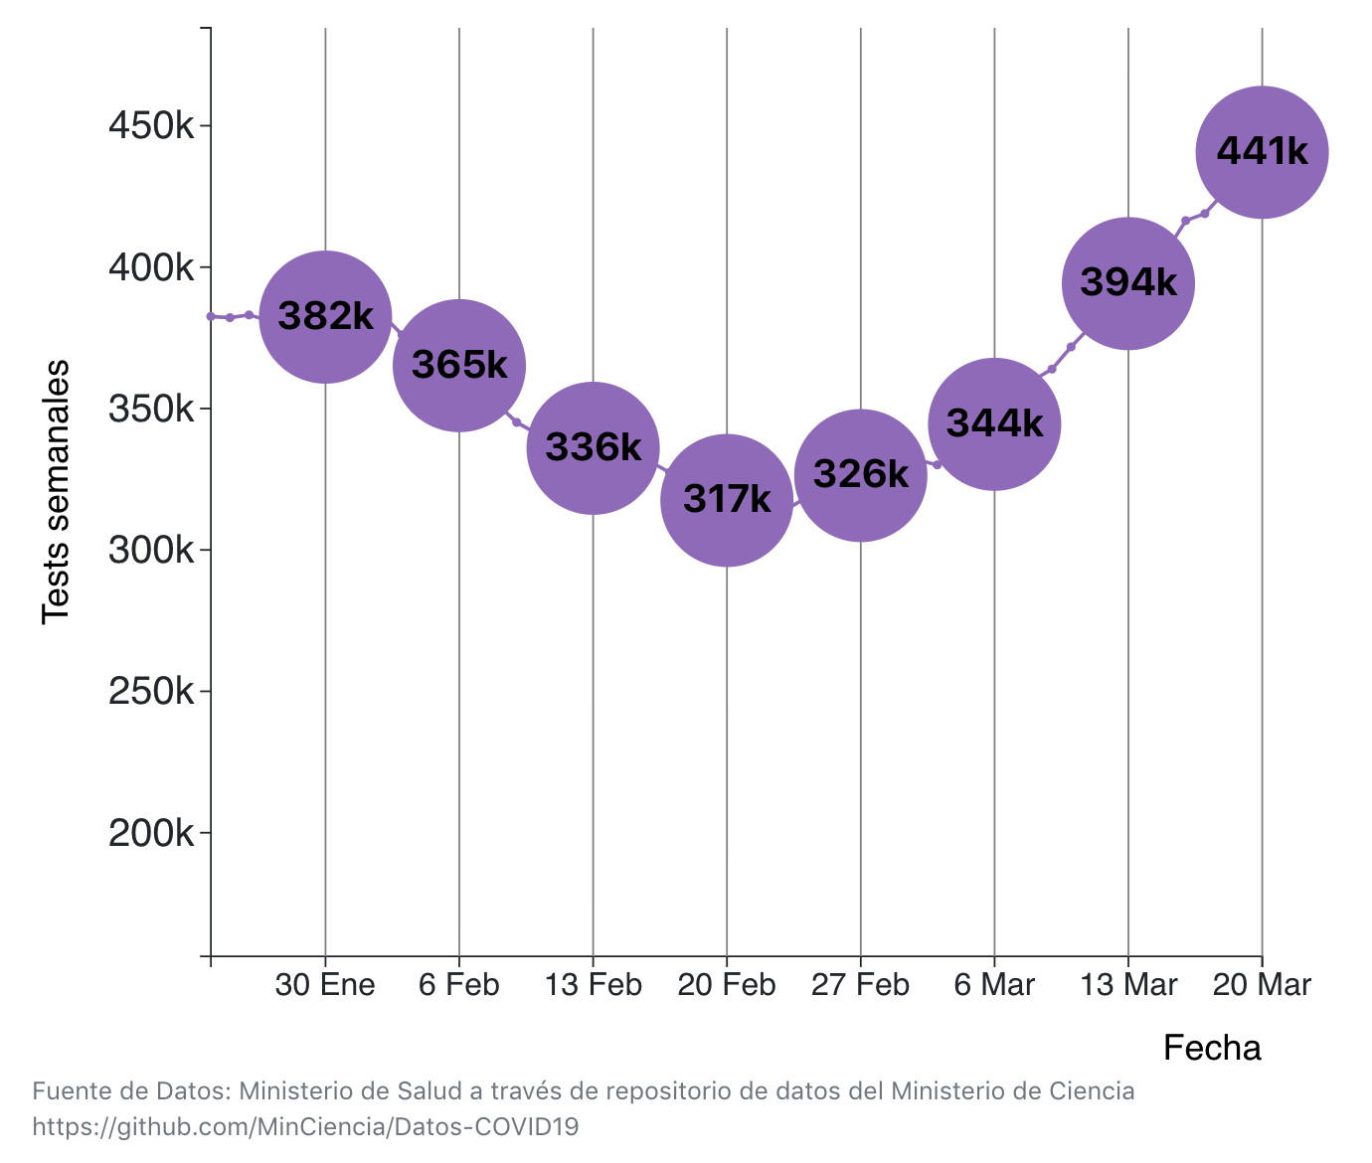
INCIDENCIA
Promedio casos diarios x 100 mil habitantes
TESTS SEMANALES
Notes:
OMS Baja sostenida (reducer a la mitad en 3 semanas”
UK: Bajo 14 para abrir escuelas
Bajo 1,4 para abrir el resto

Slide 11
POSITIVIDAD

Slide 12
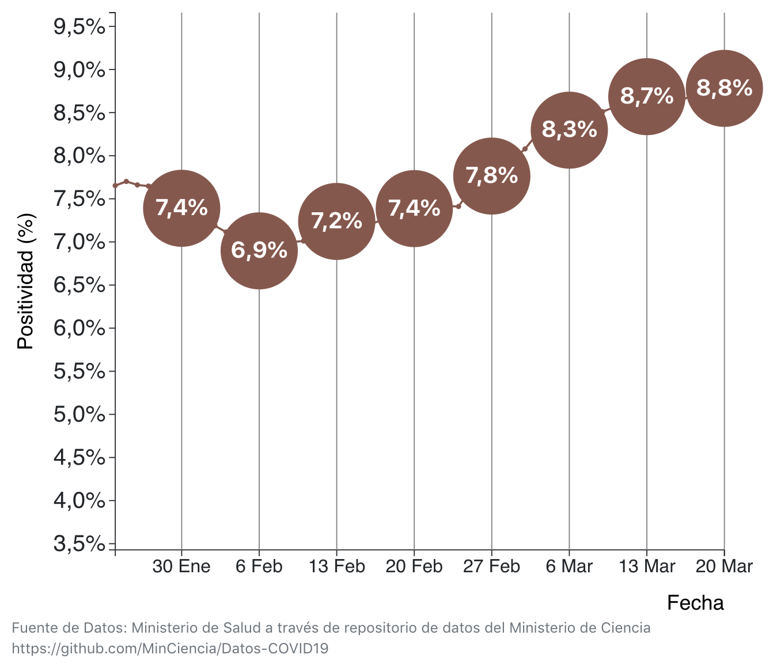
POSITIVIDAD SEMANAL EN CHILE
Notes:
OMS: Menor a 5% en últimas 2 semanas

Slide 13
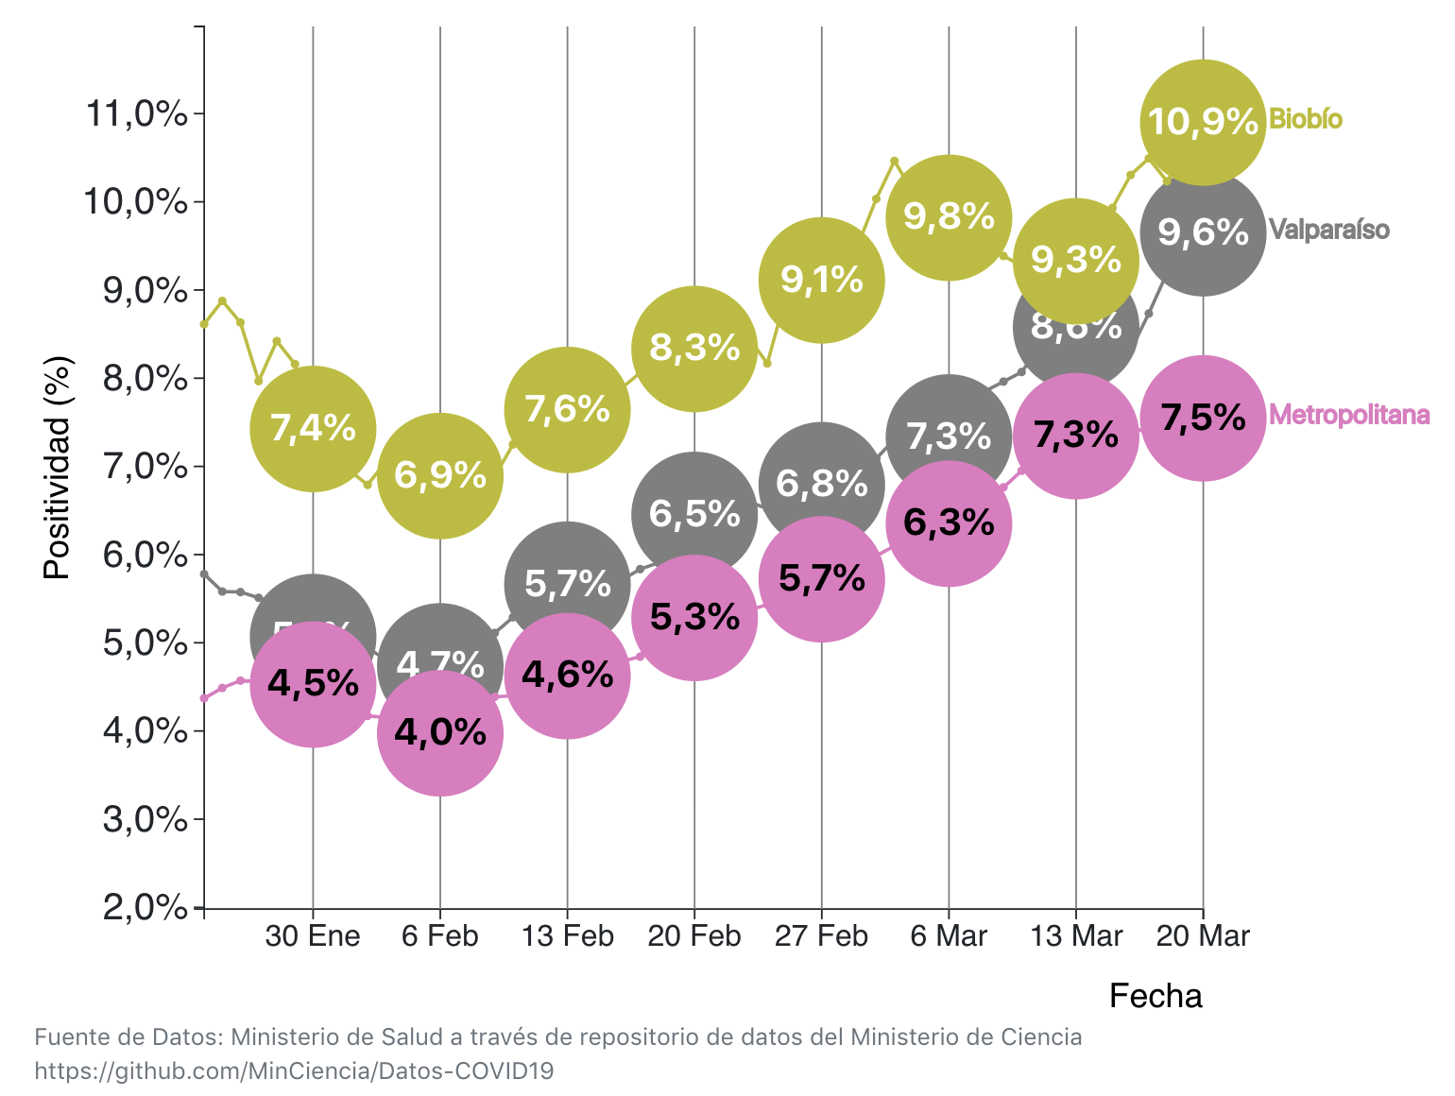
POSITIVIDAD SEMANAL EN CHILE
Notes:
OMS: Menor a 5% en últimas 2 semanas

Slide 14
POR REGIONES

Slide 15
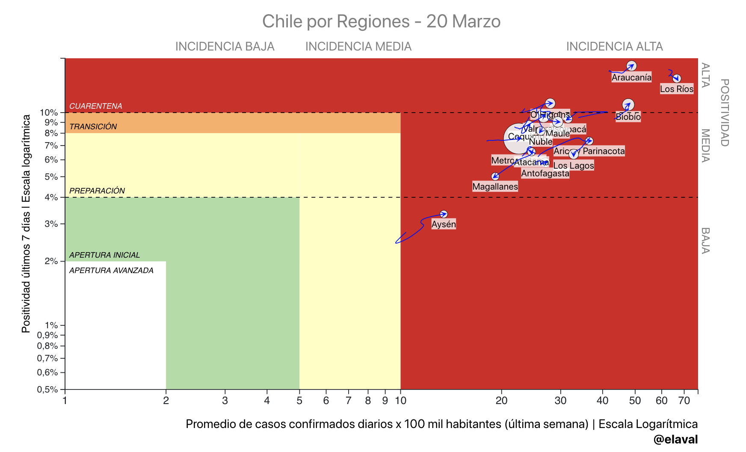
EVOLUCIÓN DE POSITIVIDAD E INCIDENCIA EN ÚLTIMA SEMANA

Slide 16
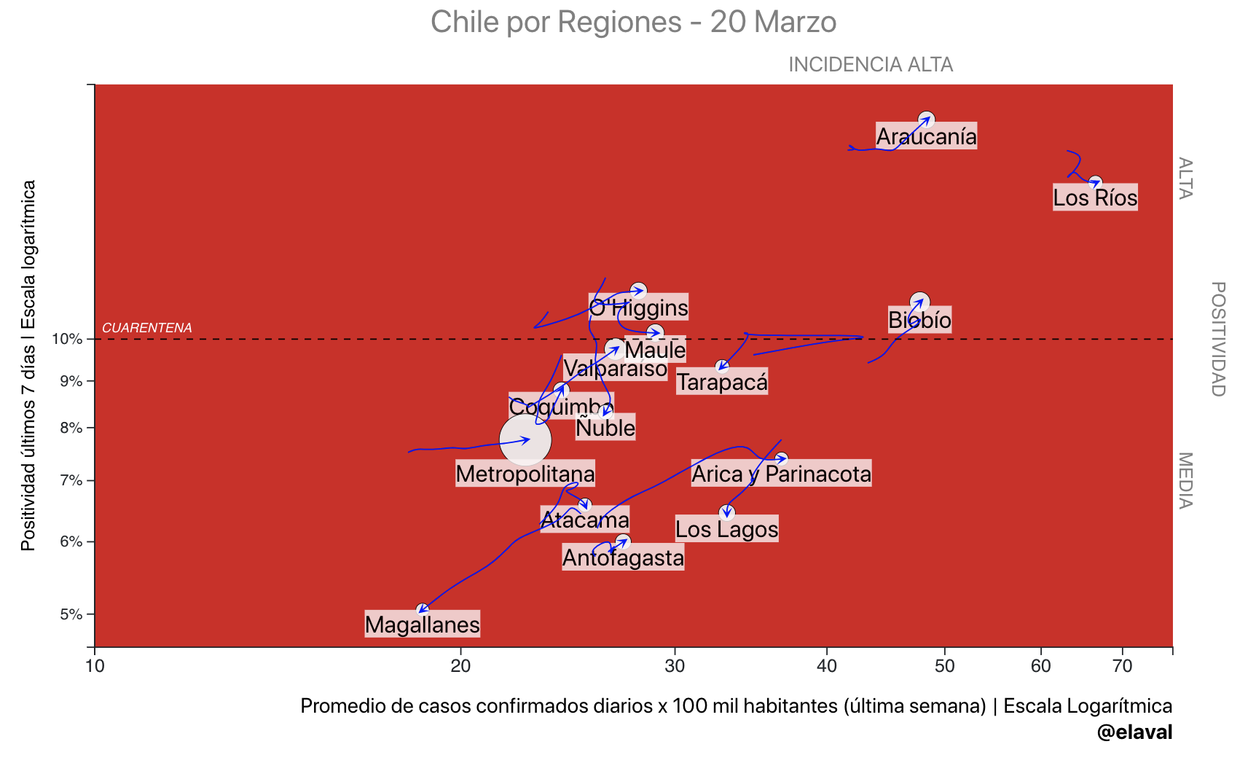
EVOLUCIÓN DE POSITIVIDAD E INCIDENCIA EN ÚLTIMA SEMANA

Slide 17
VACUNACIÓN

Slide 18
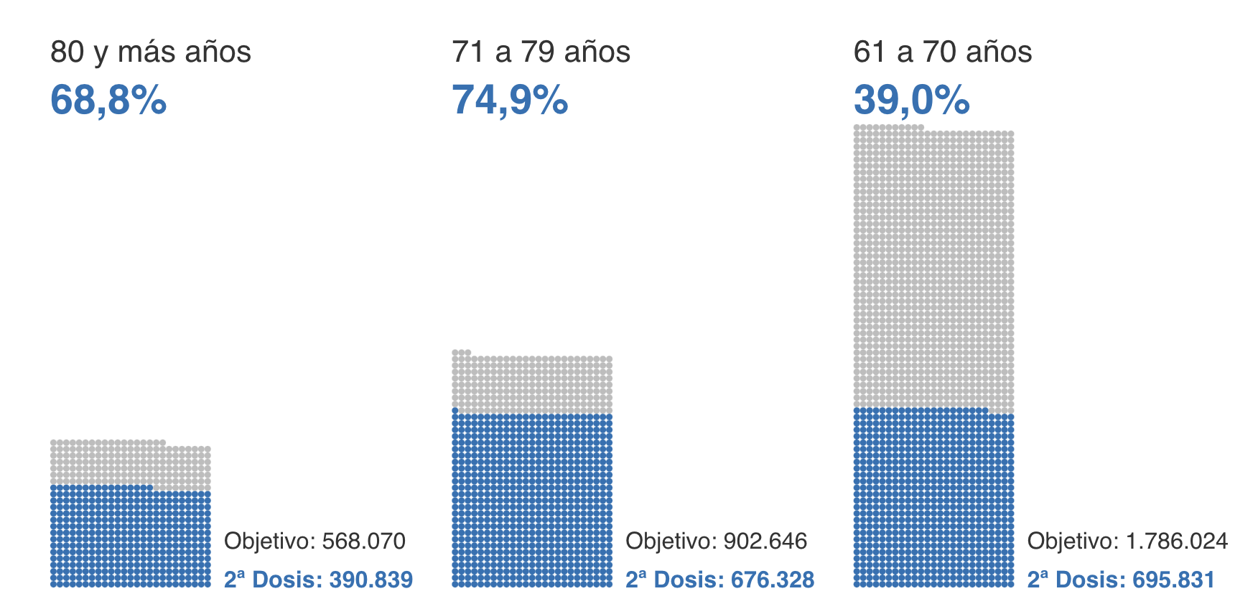
Vacunación COVID-19 en Chile al Viernes 19 Marzo de 2021
2ª DOSIS
Mayores de 60 años
54,1%
1.762.998
de
3.256.740
Fuente de datos: Departamento de Información y Estadística en Salud, Ministerio de Salud

Slide 19
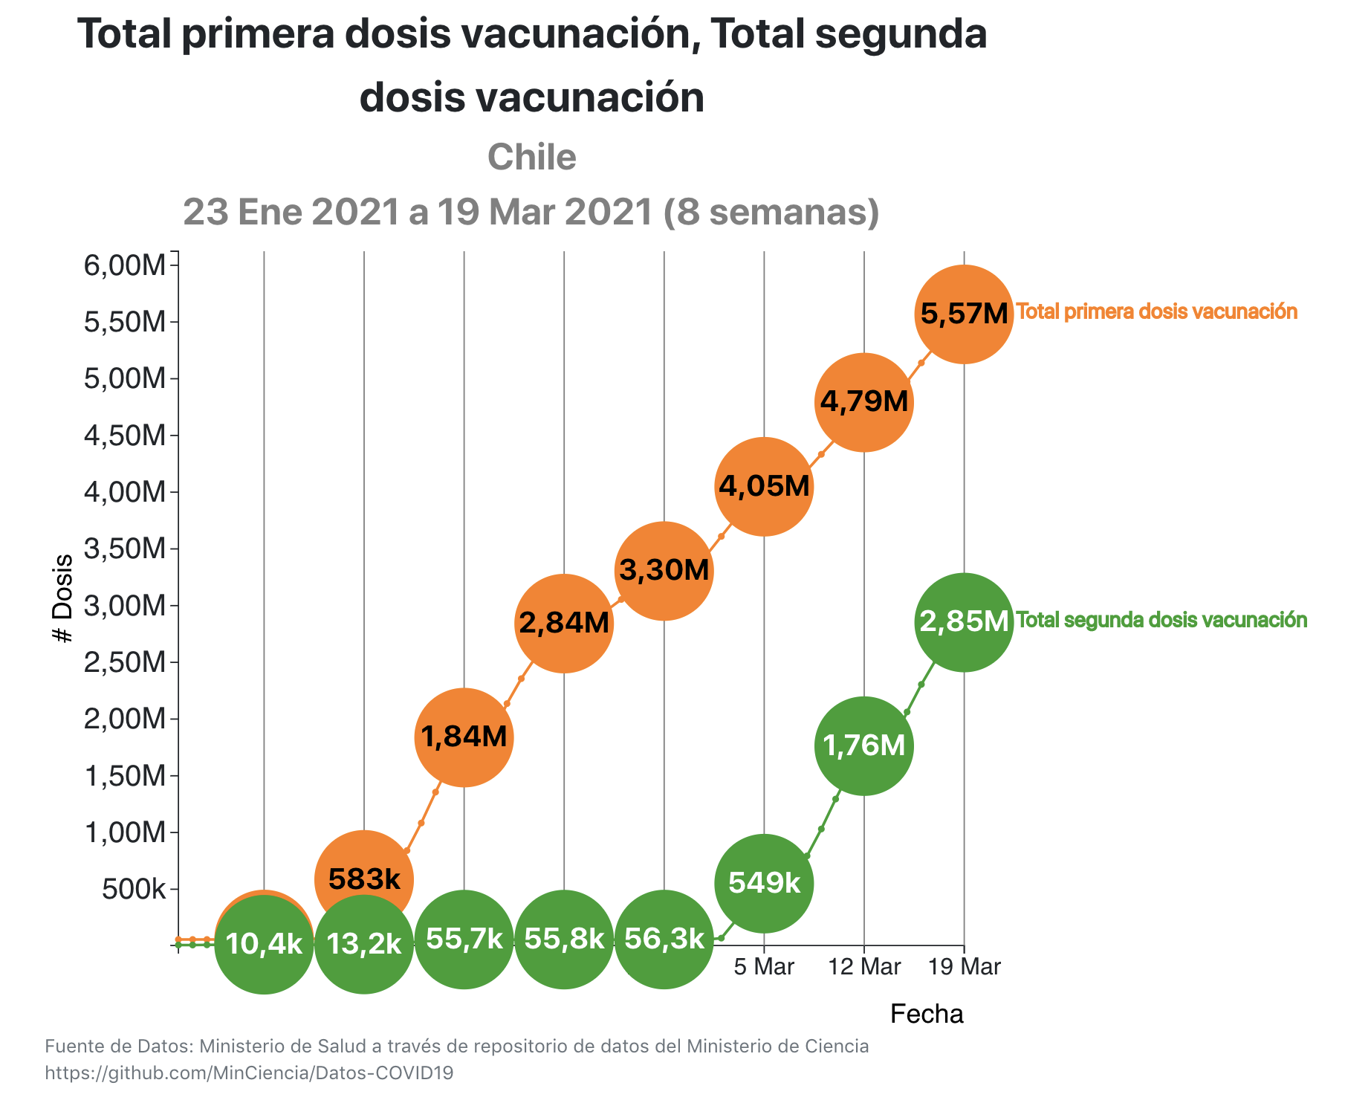
Vacunación COVID-19 en Chile al Viernes 19 Marzo de 2021
Fuente de datos: Departamento de Información y Estadística en Salud, Ministerio de Salud

Slide 20
RESUMEN SEMANAL
Hospitalizaciones en UCI: ALTO Y SUBIENDO
Fallecidos: ALTO Y SUBIENDO
Casos: ALTO Y SUBIENDO
Positividad: ALTA Y SUBIENDO
Vacunación: 54,1% AVANCE CON 2ª DOSIS EN MAYORES DE 60 AÑOS
Situación compleja para enfrentar próximas semanas

